Slide 1

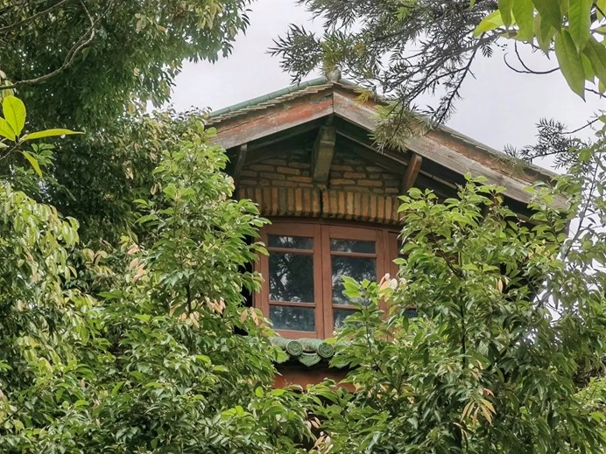

美丽的中大
中大之美，美在校园风光。古木翠色，芳物留香，红砖绿瓦，洗尽铅华。漫步在中大的校园之中，你会陶醉于它的翠色浓烈，满眼生机，你会沉浸于它的古色砖墙，历史流芳。
在中大的校园里，建筑巍然而立，夺人眼球，它们古朴大方,横看侧看,均在眼底宕开浓墨重彩的一笔。

Slide 2
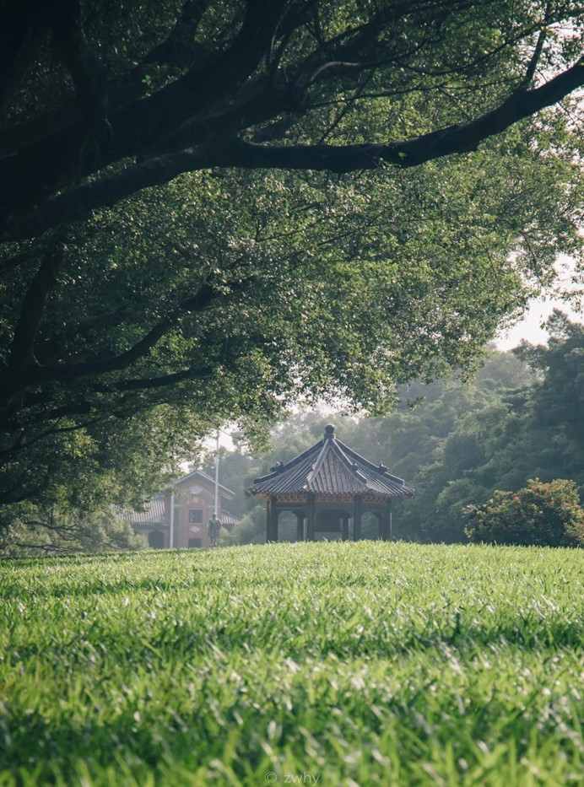
美丽的中大
中大之美，美在建筑。孙中山先生发出“要立志做大事，不可立志做大官”的怀士堂、陪伴钟荣光度过革命岁月的黑石屋、纪念史坚如、区励周、许耀章三位在民主运动中英勇献身的师生而建的惺亭……这些建筑历经岁月洗礼，依旧在中大校园中安静的矗立着，无言地诉说当年那段慷慨激昂的革命历史。
而新起的建筑依旧沿用红砖绿瓦的用色，不仅仅是为了美学风格的一致，更在于传承当年的建筑精神与风貌，新旧辉映，是历史的回望，未来的招手。

Slide 3
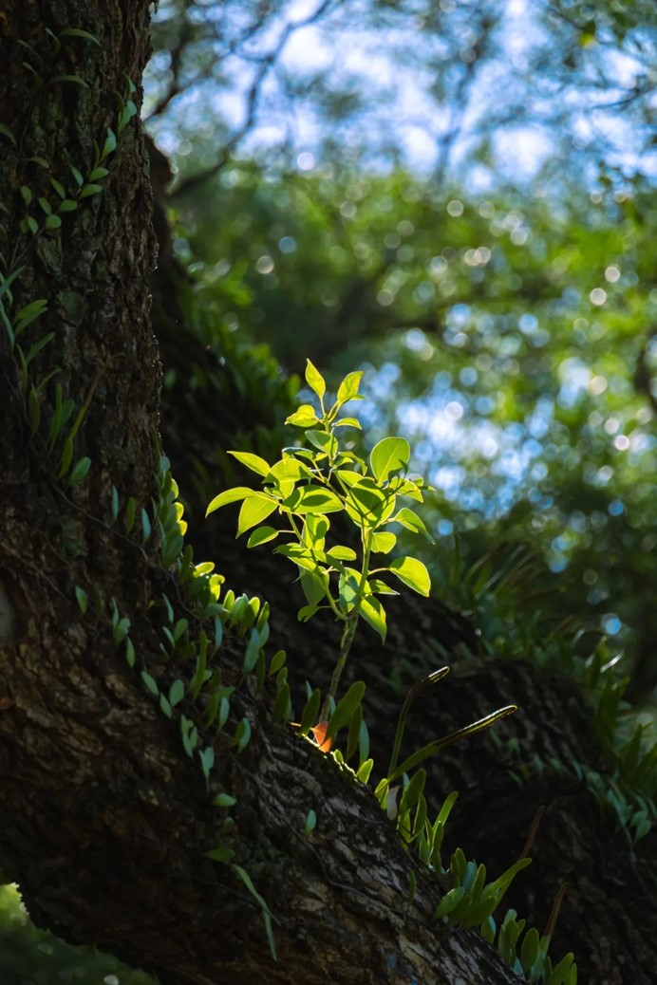
中大之美，美在自然环境。
绿树婀娜，
百鸟啼鸣，
千花竞放，
走在中大校园里，
仿佛置身于植物园中，
身上的疲惫与焦虑，
在翠绿色的自然的润泽下，
烟消云散。

